Slide 1
PONOVIMO

Slide 2
1. Kaj je relief?
2. Kaj na zemljevidu ti pomaga brati znake, ki so vrisani na zemljevidih?
3. Kako na zemljevidu prikazujemo površje?
4. Kaj nam pove merilo zemljevida?
5. Poimenuj glavne strani neba s slovenskimi in mednarodnimi oznakami.
6. Ali lahko v zvezek narišeš tloris učilnice, ki je dolga 9m in široka 5m v merilu 1:10? Utemelji svojo trditev.
7. Kaj je grafično merilo?
8. S pomočjo grafičnega merila izračunaj razdaljo med Ljubljano in Kranjem, Celjem in Mariborom, Postojno in Koprom, Ljubljano in Novim mestom,…

Slide 3
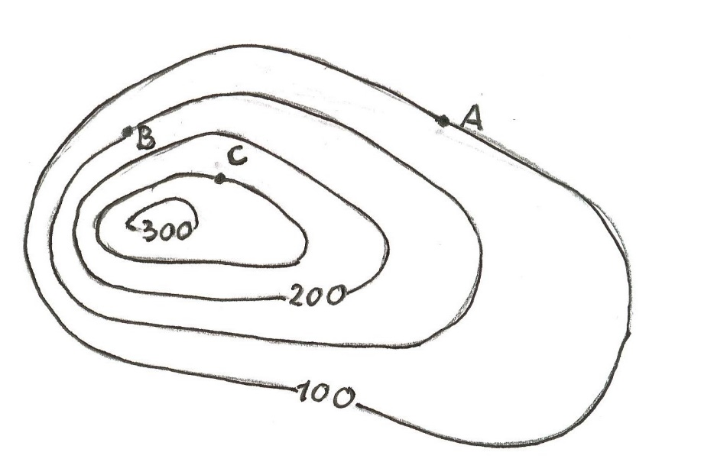
9. Kaj nam na zemljevidu pove barvna lestvica?
10. Kaj so plastnice? Kako iz plastnic razberemo, kje so strma in kje položna pobočja?
11. Kakšna je razlika med nadmorsko in relativno višino? Katera je označena na zemljevidih?
12. Z rjavo pobarvaj strmi del pobočja.Ugotovi nadmorske višine krajev:
A ____________ B _____________ C _____________

Slide 4
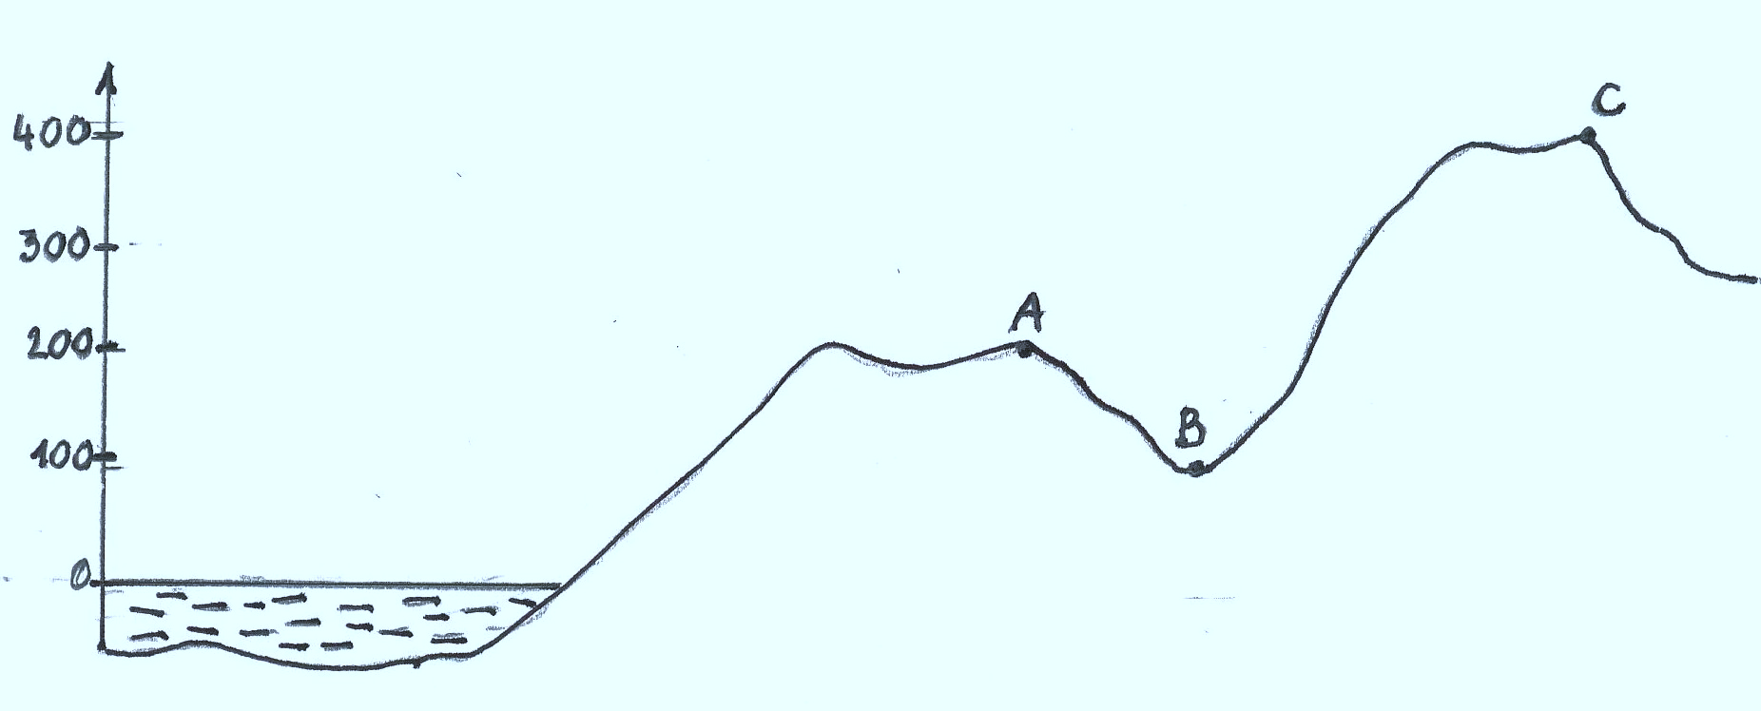
13. Na sliki označi nadmorsko višino kraja A.
Kolikšna je relativna višina med krajema B in C?
Nariši kraj na nadmorski višini 250m in ga označi s točko Č.
14. Kaj pomeni izraz zračna razdalja?

